Slide 1




Regione Calabria
Dipartimento Organizzazione e Risorse Umane Settore Gestione Giuridica del Personale Formazione e Sviluppo Risorse Umane
Fondi SIE: opzioni semplificate in materia di costi
18-27 novembre 2020
1
Notes:
1
1

Slide 2
Programma
Webinar 18 novembre, 9,15-11,30
obiettivi, contesto e vantaggi delle opzioni semplificate di costo (OSC)
l’evoluzione del contesto e le principali novità della programmazione 2014-2020
applicabilità dei costi semplificati
esempi pratici
Webinar 20 novembre, 9,15-11,30
finanziamento a tasso forfettario
definizione delle categorie di costo: costi diretti, costi indiretti, costi del personale
tabelle standard di costi unitari
esempi pratici

Slide 3
Programma
Webinar 25 novembre, 9,15-11,30
importi forfettari
definizione del finanziamento a tasso forfettario, delle tabelle standard di costi unitari e degli importi forfettari
i metodi di calcolo
esempi pratici
Webinar 27 novembre, 9,15-11,30
le implicazioni in termini di gestione e controllo
le implicazioni per gli audit e la disciplina degli aiuti di Stato
la combinazione delle opzioni e la valutazione dei massimali
esempi pratici

Slide 4
Obiettivi, contesto e vantaggi delle opzioni semplificate di costo (OSC)

Slide 5
Il contesto normativo e la sua evoluzione
Regolamento UE 1303/2013 (RRDC, RDC, Generale, CPFR)
CAPO III Ammissibilità delle spese e stabilità
Articolo 65 Ammissibilità
Articolo 66 Forme di sostegno
I fondi SIE sono utilizzati per fornire sostegno sotto forma di sovvenzioni, premi, assistenza rimborsabile e strumenti finanziari o una combinazione degli stessi.
Articolo 67 Forme di sovvenzioni e assistenza rimborsabile
A differenza della sovvenzione, che si prefigura come un aiuto a fondo perduto, l’assistenza rimborsabile prevede il rimborso dell'aiuto da parte del beneficiario

Slide 6
Il contesto normativo e la sua evoluzione
Articolo 67 Forme di sovvenzioni e assistenza rimborsabile
1. Le sovvenzioni e l'assistenza rimborsabile possono assumere una delle seguenti forme:
a) rimborso dei costi ammissibili effettivamente sostenuti e pagati unitamente, se del caso, a contributi in natura e ammortamenti;
b) tabelle standard di costi unitari;
c) somme forfettarie;
d) finanziamenti a tasso forfettario, calcolati applicando una determinata percentuale a una o più categorie di costo definite
e) finanziamenti che non sono collegati ai costi delle operazioni pertinenti, ma si basano sul rispetto delle condizioni connesse alla realizzazione di progressi nell’attuazione o nel conseguimento degli obiettivi dei programmi di cui all’atto delegato adottato in conformità del paragrafo 5 bis

Slide 7
Il contesto normativo e la sua evoluzione
Articolo 67 Forme di sovvenzioni e assistenza rimborsabile
2 bis. Nel caso di operazioni o progetti non coperti dalla prima frase del par. 4 e che ricevono sostegno dal FESR e dall’FSE, le sovvenzioni e l’assistenza rimborsabile per le quali il sostegno pubblico non supera 100.000 EUR assumono la forma di tabelle standard di costi unitari, somme forfettarie o tassi forfettari, fatta eccezione per le operazioni che ricevono sostegno nell’ambito di aiuti di Stato che non costituiscono aiuti de minimis.
Qualora si ricorra a finanziamenti a tasso forfettario, le categorie di costi a cui è applicato il tasso forfettario possono essere rimborsate conformemente al par. 1, 1, lettera a).
Per operazioni sostenute dal FEASR, dal FESR o dall’FSE, quando si ricorre al tasso forfettario di cui all’art. 68 ter, par. 1, le indennità e le retribuzioni pagate ai partecipanti possono essere rimborsate conformemente al par. 1, 1, lettera a), del presente articolo.

Slide 8
Il contesto normativo e la sua evoluzione
Articolo 67 Forme di sovvenzioni e assistenza rimborsabile
3. Le opzioni di cui al paragrafo 1 si possono combinare unicamente se ciascuna opzione copre diverse categorie di costi, o se sono utilizzate per progetti diversi facenti parte di un'operazione o per fasi successive di un'operazione.
4. Laddove un’operazione o un progetto facente parte di un’operazione sia attuato esclusivamente tramite appalti pubblici di lavori, beni o servizi, si applica solo il paragrafo 1, primo comma, lettere a) ed e). Laddove l’appalto pubblico nell’ambito di un’operazione o di un progetto facente parte di un’operazione sia limitato a determinate categorie di costi, tutte le opzioni di cui al paragrafo 1 sono applicabili all’intera operazione o progetto facente parte di un’operazione

Slide 9
Il contesto normativo e la sua evoluzione
Articolo 67 Forme di sovvenzioni e assistenza rimborsabile
5. Gli importi di cui al paragrafo 1, primo comma, lettere b), c) e d), sono stabiliti in uno dei seguenti modi:
a) un metodo di calcolo giusto, equo e verificabile, basato:
i) su dati statistici, altre informazioni oggettive o valutazioni di esperti;
ii) su dati storici verificati dei singoli beneficiari;
iii) sull’applicazione delle consuete prassi contabili dei singoli beneficiari;
a bis) un progetto di bilancio redatto caso per caso e approvato ex ante dall’autorità di gestione o, nel caso del FEASR, dall’autorità competente per la selezione delle operazioni, ove il sostegno pubblico non superi 100.000 EUR

Slide 10
Il contesto normativo e la sua evoluzione
Articolo 67 Forme di sovvenzioni e assistenza rimborsabile
b) conformemente alle norme di applicazione delle corrispondenti tabelle di costi unitari, somme forfettarie e tassi forfettari applicabili nelle politiche dell'Unione per tipologie analoghe di operazioni e beneficiari;
c) conformemente alle norme di applicazione delle corrispondenti tabelle di costi unitari, somme forfettarie e tassi forfettari applicati nell'ambito di meccanismi di sovvenzione finanziati interamente dallo Stato membro per una tipologia analoga di operazione e beneficiario;
d) tassi previsti dal presente regolamento o dalle norme specifiche di ciascun fondo;
e) metodi specifici per determinare gli importi stabiliti conformemente alle norme specifiche di un fondo.

Slide 11
Il contesto normativo e la sua evoluzione
Articolo 68 Finanziamento a tasso forfettario dei costi indiretti in materia di sovvenzioni e assistenza rimborsabile
Laddove l’esecuzione di un’operazione dia origine a costi indiretti, questi ultimi possono essere calcolati forfettariamente in uno dei seguenti modi:
a) un tasso forfettario fino al 25 % dei costi diretti ammissibili, a condizione che sia calcolato sulla base di un metodo giusto, equo e verificabile o di un metodo applicato nell’ambito di regimi di sovvenzione finanziati interamente dallo Stato membro per una tipologia analoga di operazione e beneficiario;
b) un tasso forfettario fino al 15 % dei costi diretti ammissibili per il personale, senza che vi sia un obbligo per lo Stato membro di eseguire un calcolo per determinare il tasso applicabile;
c) un tasso forfettario applicato ai costi diretti ammissibili basato su metodi esistenti e percentuali corrispondenti applicabili nelle politiche dell’Unione per una tipologia analoga di operazione e beneficiario.

Slide 12
Il contesto normativo e la sua evoluzione
Articolo 68 ter Finanziamento a tasso forfettario dei costi diversi dai costi per il personale
1. Un tasso forfettario fino al 40 % dei costi diretti ammissibili per il personale può essere utilizzato per coprire i costi ammissibili residui di un’operazione senza che vi sia un obbligo per lo Stato membro di eseguire un calcolo per determinare il tasso applicabile.
Per le operazioni sostenute dall’FSE, dal FESR o dal FEASR le retribuzioni e le indennità versate ai partecipanti sono considerate costi ammissibili aggiuntivi non inclusi nel tasso forfettario.
2. Il tasso forfettario di cui al paragrafo 1 non è applicato ai costi per il personale calcolati in base a un tasso forfettario.

Slide 13
Il contesto normativo e la sua evoluzione
Nel 2006 un'importante semplificazione introdotta nel regolamento FSE 2007-2013 ha aperto alla possibilità per gli Stati membri di dichiarare i costi indiretti su base forfettaria fino al 20% dei costi diretti di un'operazione
Durante il periodo di programmazione 2007-2013 sono state introdotte alcune opzioni addizionali (tabelle standard di costi unitari e importi forfettari) e la possibilità di usarli è stata estesa al FESR
L'uso del finanziamento a tasso forfettario, di tabelle standard di costi unitari e di importi forfettari è stato apprezzato da tutti gli stakeholder, tra cui anche la Corte dei conti europea

Slide 14
Il contesto normativo e la sua evoluzione
Nel rapporto annuale per il 2007, la Corte dei Conti Europea rilevava che la maggior parte degli errori rinvenuti nella spesa dei Fondi Strutturali è in parte dovuta alla complessità della base normativa e di attuazione
Per questa ragione, ha raccomandato di semplificare
“le basi di calcolo dei costi ammissibili” e di
“ricorrere in maniera più diffusa all’utilizzo delle somme forfettarie, o ai pagamenti sulla base di costi fissi in luogo del rimborso a costi reali”
Inoltre, il Regolamento Finanziario 966 del 2012 allora applicabile al Bilancio Generale delle Comunità Europee, e le sue norme applicative, consentivano già tale approccio per le spese dirette di gestione

Slide 15
Il contesto normativo e la sua evoluzione
Partendo da tali raccomandazioni, la Commissione Europea aveva avanzato una proposta di emendamento dell’articolo 11 del Regolamento 1081 del 2006 (Regolamento FSE) introducendo la possibilità di applicare dei costi fissi, attraverso Tabelle Standard per Costi Unitari e Somme Forfettarie
Durante il negoziato la Commissione Europea ha convenuto di estendere alle “sovvenzioni” FESR l’applicazione della “Forfetizzazione dei Costi Indiretti”, “Tabelle Standard per Costi Unitari” e “Somme Forfettarie” tramite una modifica dell’articolo 7 del Regolamento 1080 del 2006 (Regolamento FESR)
La decisione è stata adottata il 26 Novembre 2008

Slide 16
Il contesto normativo e la sua evoluzione
La maggioranza degli errori riscontrati dalla Corte dei Conti europea nella spesa è riconducibile alla complessità delle regole
Rapporto annuale 2007 della Corte dei Conti europea: fare maggiormente ricorso all’utilizzo delle ‘somme forfettarie’ o ai pagamenti sulla base di ‘costi fissi’ piuttosto che di ‘costi reali
Novembre 2008, Piano europeo di ripresa economica: accelerare l’attuazione dei Fondi Strutturali. Proposta di introdurre la possibilità di applicare i costi fissi calcolati applicando tabelle standard per costi unitari e somme forfettarie per le erogazioni del FSE
Approvazione del regolamento CE 396 del 6 maggio 2009, modificando l’art. 11 par 3 del regolamento CE 1081/2006, ha introdotto alcune semplificazioni in merito alla gestione, amministrazione e controllo di interventi che beneficiano di sovvenzioni a carico del FSE
Parere della Corte dei Conti europea, n°1 2010: concentrarsi maggiormente sugli output piuttosto che sull’input

Slide 17
Il contesto normativo e la sua evoluzione – Perché le OSC?
Il FSE sostiene la spesa, per operazioni immateriali, finanziata principalmente attraverso sovvenzioni, ciò implica la giustificazione della spesa in base ai costi effettivamente sostenuti
Gran numero di documenti di supporto necessari a giustificare una parte minore della spesa (molte spese di importo esiguo)
Significativa articolazione delle voci di costo
Molte “piccole” operazioni e “piccoli” soggetti (beneficiari) con capacità limitate di gestione amministrativa e finanziaria
Il rischio di correzioni finanziarie è spesso dovuto unicamente ad errori

Slide 18
Il contesto normativo e la sua evoluzione
Caratteristiche peculiari delle operazioni finanziate con il FSE
Elevata incidenza di interventi di “piccola dimensione” sul totale delle operazioni finanziate
Complessa articolazione delle numerose tipologie di spesa interessate dalle operazioni
Strutturale sproporzione fra la complessità qualitativa e quantitativa dei documenti giustificativi di spesa da un lato e gli importi dichiarati in sede di rendiconto dall’altro

Slide 19
Il contesto normativo e la sua evoluzione
Nel corso della programmazione 2007-2013 sono state introdotte alcune semplificazioni in merito alla gestione, amministrazione e controllo di interventi che beneficiano di sovvenzioni a carico del FSE
Le tipologie di opzioni
Il Regolamento (CE) 396/09 disciplina 3 tipologie di opzioni:
  A
  I costi indiretti, dichiarati su base forfettaria
  B
  Somme forfettarie destinate a coprire l’insieme o una parte dei costi di una “operazione”
  C
  Costi fissi calcolati applicando tabelle standard di costi unitari definiti dallo Stato membro
  (c.d. Costi Standard)
Già prevista dal Reg 1081/2006

Slide 20
Il contesto normativo e la sua evoluzione
  Le tipologie di opzioni disciplinate dal Reg. 396/09
  Costi indiretti, dichiarati su base forfettaria
  La possibilità di dichiarare i costi indiretti forfettariamente (cioè in assenza di una giustificazione puntuale degli stessi), in alternativa al tradizionale sistema basato sui “costi effettivi”, era già contemplata prima dell’approvazione del Reg 396/2009
  In fase di applicazione di tale opzione, l’AdG è chiamata a definire preventivamente la percentuale di incidenza dei costi indiretti sul totale dei costi diretti
  Nella programmazione 2007-2013 l’incidenza massima ammissibile dei costi indiretti sul totale dei costi diretti era pari al 20%, disposizione superata nella programmazione 2014-2020

Slide 21
Il contesto normativo e la sua evoluzione
  Le tipologie di opzioni disciplinate dal Reg. 396/09
  B. Le somme forfettarie (c.d. “lump sums”)
  Le Somme forfettarie sono destinate a coprire l’insieme o una parte dei costi di una “operazione”: possibilità di rimborsare tutti i costi connessi ad un’operazione in ragione di un importo complessivo forfettariamente definito, in relazione alle attività realizzate e/o agli output prodotti nell’ambito dell’operazione
Data l’estrema semplificazione connessa a tale ultima opzione, l’art 2. del Regolamento ne limitava l’ambito di applicazione alle sovvenzioni di valore inferiore ad Euro 50.000, disposizione modificata nella programmazione 2014-2020

Slide 22
Il contesto normativo e la sua evoluzione
  Le tipologie di opzioni disciplinate dal Reg. 396/09
  C. Costi fissi calcolati applicando tabelle standard di costi unitari (c.d. Unità di Costo Standard o, più comunemente, “Costi Standard”)
  L’opzione è certamente la più interessante fra quelle disciplinate dal Reg. 396/09 e si articola in due varianti distinte e combinabili all’interno di una medesima operazione o progetto
La valorizzazione dei costi standard può far riferimento:
  Al Risultato
  Al Processo

Slide 23
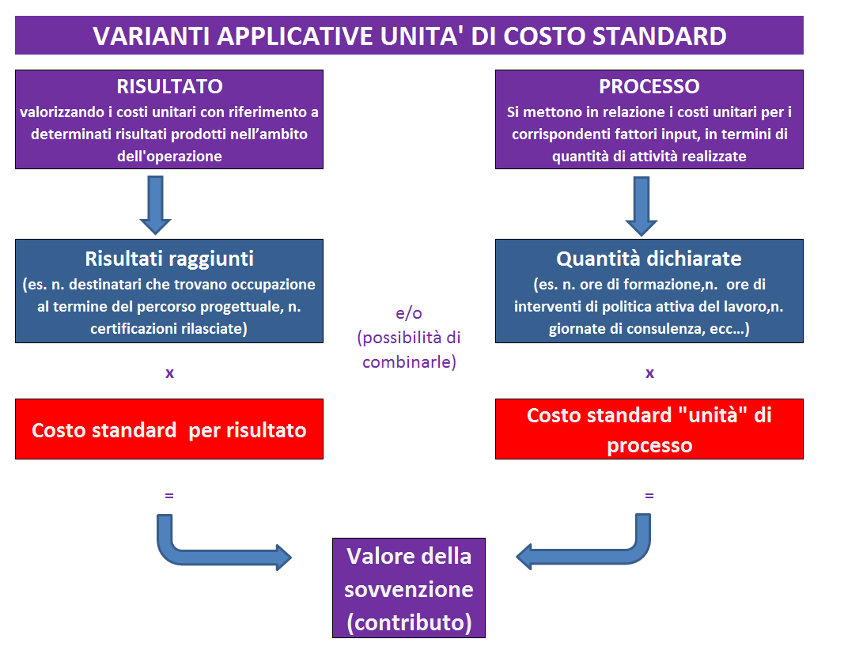
Opzioni semplificate di costo

Slide 24
Il contesto normativo e la sua evoluzione
Sulla base dei principi fissati in ambito comunitario,
una possibile definizione del concetto di “costo standard”:
  Costo standard
  Valore (o insieme di valori) la cui applicazione garantisce la migliore approssimazione possibile del costo effettivamente sostenuto per attuare l’operazione
  =

Slide 25
Opzioni semplificate di costo
Passo importante verso la semplificazione, perché l’esperienza degli Stati Membri aveva dimostrato che una larga parte dei documenti di supporto esaminati dai controllori e dai revisori erano necessari a giustificare una piccola parte della spesa
Ciò significa che molte risorse umane e molti sforzi amministrativi richiesti per la gestione dei Fondi Strutturali sono state assorbite nella raccolta e nella verifica dei documenti, invece di essere concentrati nell’attuazione degli obiettivi delle politiche comunitarie sul campo
Dalla Programmazione 2007-2013, le regole di ammissibilità delle spese sono state determinate a livello nazionale, anche se soggette ad eccezioni previste dai Regolamenti specifici di ciascun Fondo in forza del Reg 1083/2006, art. 56 (4)

Slide 26
Opzioni semplificate di costo
“l’AdG è responsabile della gestione e attuazione del PO in conformità ai principi di sana gestione finanziaria” (art. 60 Reg 1083/2006) ed ha la possibilità di applicare regole più stringenti di quelle stabilite nel quadro giuridico europeo
Le AdG devono dunque determinare e documentare le Regole di Ammissibilità per il FSE ed il FESR a livello appropriato (nazionale, regionale, di PO) e renderle fruibili ai potenziali beneficiari, citando tutte le norme pertinenti nelle decisioni di sovvenzione
Come parte di tali regole, anche il quadro di applicazione delle “opzioni di semplificazione dei costi” è stato definito, in forza dell’art. 11.3 (b) Reg 1081/2006 e dell’art 7.4 Reg 1080/2006

Slide 27
Opzioni semplificate di costo
Per il Periodo 2007-2013 le OSC riguardavano soltanto operazioni e progetti attuati nell’ambito delle “sovvenzioni”, altrimenti si applicava il principio del costo reale, ovvero la spesa dichiarata deve essere giustificata da fatture quietanzate e da altri documenti contabili di equivalente valore probatorio
Inoltre, le OSC non erano utilizzabili per operazioni o progetti soggetti a procedure di appalto pubblico

Slide 28
Opzioni semplificate di costo - Programmazione 2014-2020
Diffusione delle OSC: fattori principali
Riduzione del carico amministrativo, gravante su AdG e beneficiari
Una maggiore attenzione alle politiche, agli obiettivi, alle priorità di intervento ed un più deciso orientamento all’efficacia delle azioni: in fase di programmazione, attraverso la chiara definizione di processi e risultati oggettivi e misurabili; in fase di attuazione, spostando l’attenzione da aspetti amministrativi a risultati prodotti
L’esigenza di adottare approcci basati sulla “centralità della persona”, per rispondere in maniera attiva ed individualizzata alla crisi occupazionale; tale logica ha infatti indotto una ulteriore frammentazione delle operazioni finanziate dal FSE, già caratterizzate da un alto numero di interventi di importo contenuto
Adozione di soluzioni e percorsi operativi in grado di attivare tempestivamente servizi di politica attiva per i destinatari, assicurando anche la contestuale accelerazione della spesa
Un più agevole accesso alle opportunità offerte dai Fondi per operatori e destinatari finali

Slide 29
Opzioni semplificate di costo - Programmazione 2014-2020
Le principali novità
Principio cardine dei Regolamenti 2014-2020: mantenere “l’acquis” della programmazione 2007-2013. Le opzioni applicate fino ad oggi sono applicabili anche in futuro.
In generale, i Regolamenti 2014-2020 non hanno stravolto il precedente quadro normativo. In breve, la portata innovativa delle “nuove” norme può essere sintetizzata nei seguenti aspetti:
Estendere l’ambito di applicazione delle opzioni (fino ad arrivare, per alcune fattispecie, a prevederne l’utilizzo obbligatorio)
Integrare le possibili declinazioni delle tipologie di opzioni (pur confermando le 3 tipologie principali introdotte nella programmazione 2007-2013)
Armonizzare quanto più possibile le opzioni adottate (pur tenendo conto delle specificità rilevate nel corso della precedente programmazione)
Offrire maggiori certezze in merito alla base giuridica di riferimento

Slide 30
Opzioni semplificate di costo - Programmazione 2014-2020
Le principali novità
Estensione dell’ambito di applicazione delle opzioni (non solo FSE e FESR ma FC, FEASR, FEAMP + FAMI ed altri fondi e programi UE)
Obbligo di utilizzare le OSC per le operazioni in cui il sostegno pubblico non supera i 50.000 EUR (solo per l’FSE ed escluse le operazioni cui si applicano le norme sugli aiuti di stato)
Incremento dell’importo massimo relativo alle somme forfettarie (da 50.000 a 100.000 EUR)
Estensione dell’ambito di applicazione dei tassi forfettari (non più limitato ai soli costi indiretti, ma a tutte le categorie di costo)
Possibilità (solo per l’FSE) di applicare un tasso forfettario sino al 40% delle spese dirette di personale al fine di coprire i restanti costi ammissibili dell’operazione
Ulteriore declinazione delle metodologie di calcolo

Slide 31
Opzioni semplificate di costo - Programmazione 2014-2020
Le principali novità
Ulteriore declinazione delle metodologie di calcolo
In aggiunta alle indicazioni fornite nella programmazione 2007-2013 (definizione in anticipo, sulla base di un calcolo giusto, equo e verificabile), i Regolamenti 2014-2020 hanno previsto le seguenti possibilità:
Ricorso a schemi di semplificazione (tipologia e valori delle opzioni) già applicati nelle politiche UE per tipologie analoghe di operazioni e beneficiari
Ricorso a schemi di semplificazione (tipologia e valori delle opzioni) già applicati dai singoli Stati Membri per tipologie analoghe di operazioni (finanziate con risorse nazionali) e beneficiari
Utilizzo di schemi / tassi forfettari / standard di costo definiti nell’ambito dei Regolamenti o in atti delegati adottati dalla Commissione (quest’ultima possibilità è prevista solo per l’FSE)
Determinazione degli importi standard sulla base di un progetto di bilancio (draft budget) convenuto, caso per caso ed ex-ante, da parte dell’AdG (solo per l’FSE e per operazioni fino a 100.000 EUR)

Slide 32
Confronto Normativo OSC | Periodo 2007-2013 | Periodo 2014-2020 (integrato con Regolamento Omnibus 2018)
Fondi che fanno uso delle OSC | soltanto FSE e FESR | tutti e 5 i Fondi SIE
Forma di Sostegno | soltanto le Sovvenzioni | Sovvenzioni ed Assistenza rimborsabile
Opzioni Possibili | L'uso dei costi semplificati è facoltativo nel caso delle Sovvenzioni | Le OSC sono facoltative, tranne che per le piccole operazioni FSE: obbligo OSC per le operazioni FSE fino a 50.000 Euro di sostegno pubblico da versare al beneficiario, tranne nel caso di un sistema di Aiuti di Stato o una procedura di Appalto Pubblico, (ora anche per le operazioni FESR e FSE fino a 100.000 Euro)
Metodi di Calcolo | Calcolo ex-ante basato su un metodo: giusto equo verificabile | Calcolo ex-ante basato su un metodo giusto, equo e verificabile (ora anche valutazione di esperti) Inoltre si possono utilizzare metodi addizionali di calcolo: uso dei sistemi dell'UE esistenti per tipi simili di operazioni e di beneficiari uso dei sistemi nazionali esistenti per tipi simili di operazioni e di beneficiari ora per FESR, FSE: uso di un progetto di bilancio adottato ex ante
Finanziamento a tasso forfettario | Il finanziamento a tasso forfettario è usato per calcolare soltanto i Costi Indiretti | Il finanziamento a tasso forfettario può essere usato per calcolare qualsiasi categoria di costi Per il FSE: tasso forfettario fino al 40% dei costi ammissibili diretti per il personale per calcolare tutti gli altri costi del progetto (esteso al FESR dal Regolamento Omnibus 1046 del 2018)
Finanziamento a tasso forfettario per i Costi Indiretti | Tasso forfettario massimo di rimborso dei costi indiretti = 20% dei costi diretti | Tasso forfettario massimo di rimborso dei costi indiretti con requisito di calcolo da indicare = max 25% dei costi diretti Tasso forfettario massimo di rimborso dei costi indiretti senza requisito di calcolo = 15% dei costi diretti del personale Tasso forfettario e metodo adottato con atto delegato per i metodi applicabili alle politiche dell'UE per un tipo analogo di operazione e di beneficiario
Soglia per le Somme forfettarie | Massimo Euro 50.000 di contributo pubblico | Massimo Euro 100.000 di contributo pubblico (Regolamento Omnibus 1046 del 2018)
Costi Unitari |  | Metodo di calcolo dei costi unitari è previsto per i costi del personale Costo orario del personale = ultimi costi lordi annuali documentati del personale / 1.720 ore

Slide 33
Gli obiettivi delle OSC
Riduzione oneri amministrativi
Risparmio “costi di gestione” (risorse umane, tempo), anche a vantaggio di una maggiore concentrazione di risorse per il raggiungimento degli obiettivi strategici della Coesione
Facilitazione all’accesso ai Fondi dei beneficiari di minore entità
Riduzione tasso di errore, con conseguente uso più corretto dei Fondi

Slide 34
Gli obiettivi delle OSC
Costi standard Vs. Costi effettivi (c.d. costi “reali”)
cosa cambia sul piano dell’approccio generale:
Rispetto al tradizionale sistema “a costi effettivi”, nella metodologia a costi standard non si fa alcun riferimento ai documenti amministrativi e finanziari giustificativi della spesa. Come specificato dai documenti comunitari l'applicazione delle tabelle standard di costi unitari fornisce per principio un'approssimazione dei costi effettivi dell'operazione
In altri termini:
Il contributo assegnato viene erogato in relazione al completamento “fisico” dell’operazione, senza che l’AdG debba richiedere al beneficiario alcun documento contabile che giustifichi i costi effettivamente sostenuti

Slide 35
Gli obiettivi delle OSC
Costi standard con Costi effettivi (c.d. costi “reali”)
E’ possibile combinare i 2 approcci?
Risposta: le opzioni di semplificazioni si possono combinare, oltre che fra loro, anche con l’opzione “costi reali”, anche nell’ambito della medesima operazione, a condizione che ciascuna opzione:
  copra diverse categorie di costi
e/o
sia utilizzata per parti distinte o fasi successive dell’operazione.
In sintesi: evitare il doppio finanziamento

Slide 36
Applicabilità delle opzioni semplificate di costo

Slide 37
Applicabilità OSC
I costi semplificati devono essere usati soltanto nel caso di sovvenzioni e assistenza rimborsabile (art 67, par 1, RDC)
Se un'operazione o un progetto che rientra in un'operazione sono realizzati esclusivamente tramite appalti pubblici non si devono usare i costi semplificati (art 67, par 4, RDC)
Si raccomanda di usare i costi semplificati quando si verifica una o più delle seguenti circostanze:
gli Stati membri desiderano che la gestione dei Fondi SIE si concentri maggiormente sugli output e sui risultati invece che sugli input;
i costi reali sono difficili da verificare e da dimostrare (diverse piccole voci da verificare aventi poco o nessun impatto sull'output previsto delle operazioni, criteri di ripartizione complessi, …);

Slide 38
Applicabilità OSC
Si raccomanda di usare i costi semplificati quando si verifica una o più delle seguenti circostanze:
sono disponibili dati affidabili sull'implementazione finanziaria e quantitativa delle operazioni (tuttavia alcune delle possibilità di calcolo non richiedono tali dati);
vi è il rischio che i documenti contabili non siano tenuti adeguatamente (ad esempio da parte di piccole ONG);
le operazioni rientrano in un quadro standard (in questo caso le OSC avranno un maggiore valore aggiunto. Questo però non è obbligatorio e alcune delle possibilità di calcolo si basano su un approccio per operazione/beneficiario);
esistono già metodi OSC per tipi analoghi di operazioni e di beneficiari nell'ambito di un sistema finanziato su scala nazionale o di un altro strumento dell'UE.

Slide 39
Applicabilità OSC
Per lo Stato membro interessato l'uso dei costi semplificati è facoltativo: a livello di beneficiario, l’AdG può decidere di renderne l'uso facoltativo o obbligatorio per tutti o parte dei beneficiari o per tutte o parte delle operazioni
Nei casi in cui il sistema non sia obbligatorio per tutti, la portata delle OSC da applicarsi, vale a dire la categoria di progetti e di attività dei beneficiari per cui i costi semplificati saranno disponibili, dovrebbe essere chiaramente specificata e pubblicata conformemente ai principi generali di trasparenza e di parità di trattamento

Slide 40
Applicabilità OSC - Specificamente per il FSE
Tuttavia, conformemente all'art. 14, par 4, FSE, l'uso dei costi unitari, degli importi forfettari o del finanziamento a tasso forfettario è obbligatorio per le piccole operazioni FSE. Queste piccole operazioni sono definite come "le sovvenzioni e l'intervento rimborsabile per le quali il sostegno pubblico non supera i 50.000 EUR“ (ora fino ad Euro 100.000 obbligatorio anche per il FESR dopo il Regolamento Omnibus 1046/2018)
Tale importo deve essere considerato l'importo massimo di sostegno pubblico da versare al beneficiario come specificato nel documento che dettaglia le condizioni per il sostegno al beneficiario (Fondi SIE + corrispondente finanziamento pubblico nazionale da versare al beneficiario in quanto importo massimo stabilito nell'accordo o decisione di finanziamento, se del caso)

Slide 41
Applicabilità OSC - Specificamente per il FSE
Piccole operazioni
L'importo non comprende l'eventuale contributo pubblico apportato dal beneficiario né le indennità o le retribuzioni versate da terzi a favore dei partecipanti a un'operazione
Il sostegno pubblico versato al beneficiario alla conclusione dell'operazione non influisce su tale regola: è soltanto il sostegno pubblico programmato a determinare se debba essere applicato l'art. 14, par 4
L'obiettivo di questo articolo è evitare controlli dei costi reali, controlli che non siano economicamente giustificati considerati gli importi esigui da verificare

Slide 42
Applicabilità OSC - Specificamente per il FSE
Piccole operazioni
Per evitare eventuali contraddizioni tra i diversi gruppi di norme esistono due eccezioni all'applicazione dell'art 14, par 4, FSE:
allorché si applica l'art 67, par 4, RDC, vale a dire quando l'operazione o un progetto facente parte dell'operazione sono oggetto di appalto pubblico non si possono utilizzare le OSC
se le operazioni ricevono un sostegno nel quadro di un sistema di aiuti di Stato: le regole del sistema di aiuti di Stato sono d'applicazione. L'autorità di gestione deve assicurare che le norme sugli aiuti di Stato non pregiudichino l'applicazione delle OSC

Slide 43
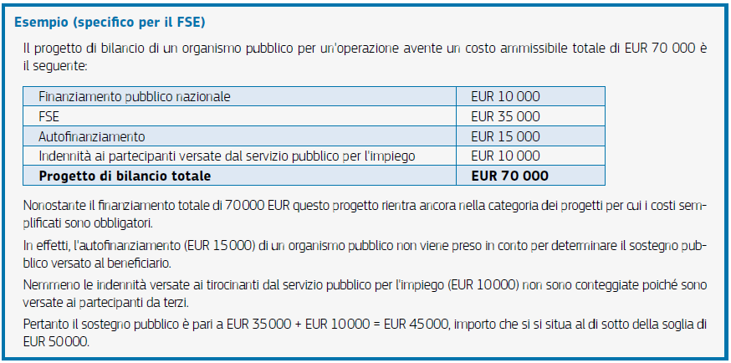
Applicabilità OSC - Piccole operazioni

Slide 44
Applicabilità OSC – procedure di appalto pubblico
I costi semplificati di cui agli articoli 67 e 68 RDC sono applicabili soltanto nel caso di sovvenzioni e assistenza rimborsabile
Ai sensi dell'art 67, par 4, RDC i costi semplificati non possono essere usati se un'operazione quale definita all'art 2, par 9, RDC o un progetto facente parte di un'operazione sono esternalizzati e attuati esclusivamente attraverso l'appalto di lavori, beni o servizi
Le operazioni "soggette ad appalti pubblici" sono considerate dalla Commissione alla stregua di operazioni implementate tramite l'aggiudicazione di appalti pubblici conformemente alla direttiva 2004/18 (compresi i suoi allegati) o di appalti pubblici inferiori alle soglie fissate nella stessa direttiva (c.d. sotto soglia)

Slide 45
Applicabilità OSC – procedure di appalto pubblico
È possibile tuttavia l'implementazione di un'operazione tra- mite procedure pubbliche d'appalto che si traducano in pagamenti da parte del beneficiario al contraente determinati sulla base di costi unitari predefiniti o di importi forfettari
In effetti, le fatture pagate in base a contratti d'appalto costituiscono costi reali effettivamente sostenuti e pagati dal beneficiario ai sensi dell'art 67, par 1, lettera a), RDC, anche se sono definiti nel contratto quale tabella standard di costi unitari o quale prezzo forfettario
Ciò significa che le tabelle standard di costi unitari, gli importi forfettari o i tassi fissi possono essere usati quale metodo di pagamento nell'ambito di un appalto pubblico, ma che le disposizioni derivanti dall'art 67, par 1, lettera da b) a d) RDC non si applicano

Slide 46
Applicabilità OSC – appalto pubblico: Esempio FSE
Se un beneficiario realizza un corso di formazione attraverso un appalto pubblico è possibile che nel bando di gara chieda agli offerenti un'offerta di prezzo sulla base di un costo unitario per ciascun tirocinante che ottiene un diploma alla fine del corso
I termini del contratto possono essere pertanto: un tirocinante con diploma = EUR 1.000.
Se alla fine del corso 10 tirocinanti hanno ricevuto il diploma il beneficiario può dichiarare all’AdG EUR 10.000 quale spesa ammissibile, importo che verrà considerato come costo reale
Pertanto, un controllo o un audit della spesa consisterà nella verifica della procedura d'appalto e del rispetto dei termini del contratto (nell’esempio accertare che vi sia un tirocinante che ha ottenuto un diploma per ciascuna unità di costo pagata)
I costi di base della formazione (affitto di sale, costi del personale, … ) non vengono di norma sottoposti a verifica poiché il contratto non prevede un rimborso su tale base

Slide 47
Applicabilità OSC – procedure di appalto pubblico
Quando le OSC sono applicabili ad un'operazione, si deve determinare se esse possono essere applicate a tutta l'operazione o a parte di essa
Ciò dipende da cosa lo Stato membro intende per operazione: in alcuni Stati membri un'operazione consiste di ed è attuata attraverso un gruppo di progetti (la definizione dipende dalla struttura dei programmi, sostenuti dai Fondi SIE secondo i loro rispettivi ambiti d'intervento)
Una operazione è definita come un progetto, o un gruppo di progetti, selezionato dall‘AdG del PO, oppure sotto la sua responsabilità (da un OI):
secondo criteri stabiliti dal Comitato di Sorveglianza ed attuato da uno o più Beneficiari
che consente il conseguimento degli scopi dell’Asse Prioritario a cui si riferisce

Slide 48
Applicabilità OSC – procedure di appalto pubblico
Per determinare a quali progetti facenti parte di un'operazione possono essere applicate le OSC è necessario definire i progetti che costituiscono l'operazione al livello più basso possibile
Se il beneficiario esternalizza l'intera realizzazione di tutti i progetti o parte di essi attraverso contratti d'appalto, non è possibile applicare le OSC ai progetti che sono oggetto di appalto pubblico
Se il beneficiario stesso attua un progetto (vale a dire che mantiene il pieno controllo della gestione e della realizzazione del progetto), si possono applicare le OSC anche se alcune delle categorie di costi nel contesto del progetto si riferiscono ad appalti (ad esempio alcuni costi di realizzazione del progetto come servizi di pulizia, ricorso ad esperti esterni, acquisto di arredi ecc.), ex art. 67, para 4, RRDC

Slide 49
Applicabilità OSC – appalto pubblico: Esempio FSE
Una sovvenzione di EUR 20.000.000 è concessa a un servizio pubblico per l'impiego ("beneficiario") per organizzare, nell'arco di due anni, il reinserimento di 5.000 disoccupati di lungo periodo ("l'operazione")
Questa operazione verrà implementata tramite diversi progetti:
EUR 7.000.000 di progetti di sostegno personalizzato realizzati direttamente dal beneficiario
EUR 5.000.000 di progetti di formazione realizzati direttamente dal beneficiario
EUR 8.000.000 di progetti di formazione affidati all'esterno con contratti d'appalto

Slide 50
Applicabilità OSC – appalto pubblico: Esempio FSE
Poiché il beneficiario è un ente pubblico, gli istituti di formazione per i progetti affidati all'esterno devono essere scelti attraverso procedure d'appalto pubblico in funzione della soglia applicabile e le OSC non saranno applicabili a questi progetti facenti parte dell'operazione
Le OSC saranno applicabili quindi soltanto a un importo di EUR 12.000.000 (7.000.000 + 5.000.000 di progetti di sostegno personalizzato e formazione realizzati direttamente dal beneficiario)
Per i progetti di formazione che il beneficiario realizza con i propri mezzi è accettabile che alcune delle voci di spesa siano affidate all'esterno e vengano incluse nelle OSC (ricorso ad esperti esterni, servizi di pulizia, ecc.)

Slide 51
Applicabilità OSC – appalto pubblico: Esempio FESR
Un comune riceve una sovvenzione per un importo massimo di EUR 1.000.000 di costi ammissibili per la costruzione di una strada. A tal fine il comune deve aggiudicare un contratto d'appalto per un valore stimato di EUR 700.000.
Il comune si trova inoltre a sostenere alcune spese accessorie pari a EUR 300.000 (espropri, spese di contenzioso*, monitoraggio sul terreno, studi ambientali realizzati da personale proprio, campagne, prove di collaudo della strada ecc.).
Per l'importo di EUR 300.000 di costi diretti e nella misura in cui tali costi sono ammissibili in forza delle disposizioni nazionali e dell'UE, si possono applicare i costi semplificati (ad esempio costi indiretti su base forfettaria)
* non ammesse dalla normativa comunitaria e nazionale

Slide 52
Applicabilità OSC – procedure di appalto pubblico
In caso di finanziamento a tasso forfettario, l'entità degli appalti affidati per certe categorie di costi dal beneficiario potrebbe avere un impatto sulla proporzione dei costi calcolati
Gli Stati membri dovrebbero valutare l'impatto dell'entità degli appalti di servizi nell'ambito dei progetti che fanno parte di un'operazione sulla proporzione dei costi calcolati e quindi sul tasso forfettario, tranne per i tassi fissi previsti nei Regolamenti (art 68, lettere b) e c) RDC, art 14, par 2, FSE e art 19 ETC)
Ciò potrebbe imporre l'introduzione di misure di mitigazione nella metodologia: ad esempio se la portata dei servizi dati in appalto ha un effetto significativo sulla proporzione dei costi calcolati, il tasso forfettario dovrebbe essere ridotto proporzionalmente rispetto all'entità dell'appalto oppure dovrebbe essere applicato soltanto ai costi che non sono legati all'appalto (per il finanziamento a tasso forfettario di costi indiretti sull'approccio Orizzonte 2020 è obbligatorio detrarre i costi di subappalto)

Slide 53
Applicabilità OSC – procedure di appalto pubblico
Può darsi però che l'entità dell'appalto di servizi non abbia un impatto sulla proporzione dei costi calcolati o che tale impatto sia insignificante: in tal caso non sono necessarie misure di mitigazione
L'impatto dell'appalto di servizi sul tasso forfettario dovrebbe comunque essere analizzato (ad esempio sulla base di misure analoghe o di progetti precedenti) e se ne dovrebbe tener conto all'atto di stabilire una metodologia (un tasso) per l'applicazione del finanziamento a tasso forfettario
Gli Stati membri possono però decidere se i servizi dati in appalto nell'ambito del progetto siano esclusi o meno dalle categorie di costi in base alle quali è applicato il tasso, a condizione che sia rispettato il principio della parità di trattamento

Slide 54
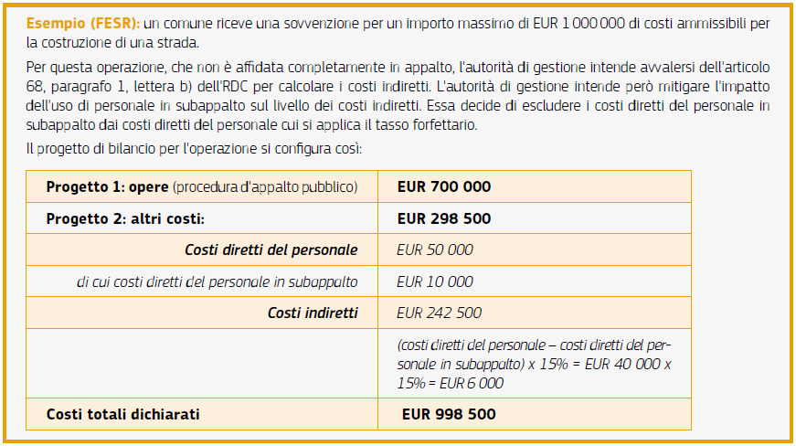
Applicabilità OSC – appalto pubblico: Esempio FESR

Slide 55
Applicabilità OSC
Per il periodo di programmazione 2014-2020 l'ammissibilità della spesa è determinata sulla base di norme nazionali cui si applicano le eccezioni previste nei regolamenti specifici per i singoli fondi (art 65, par 1, RDC)
Esse devono coprire l'integralità della spesa dichiarata in relazione al programma
Inoltre "l’AdG è responsabile della gestione del PO conformemente al principio della sana gestione finanziaria" (art 125, par 1, RDC) ed ha l'opportunità di applicare norme più rigorose di quelle previste nel quadro giuridico europeo
Pertanto, le AdG dovrebbero determinare e documentare le regole di ammissibilità per le operazioni dei Fondi SIE al livello appropriato (nazionale, regionale, locale/PO), comunicarle ai beneficiari potenziali e indicare tutte le regole pertinenti nei documenti in cui si definiscono le condizioni del sostegno

Slide 56
Applicabilità OSC - Norme specifiche per il FEASR
Le AdG devono assicurare che i conteggi per le OSC siano adeguati e accurati allorché sono effettuati ex ante sulla base di un calcolo giusto, equo e verificabile
A tal fine un organismo dotato della necessaria perizia e funzionalmente indipendente dalle autorità competenti per l'attuazione del programma effettua i calcoli o conferma l'esattezza e l'adeguatezza degli stessi. Una dichiarazione attestante l'esattezza e l'adeguatezza dei calcoli è acclusa al programma di sviluppo rurale (Art 63 Reg 1305/2013)
Se l’AdG usa un metodo stabilito conformemente all'art 67, par 5, lettere b), c), d) o e), RDC non è necessaria l'effettuazione o la presentazione di tali calcoli né della dichiarazione di cui sopra

Slide 57
Applicabilità OSC - Norme specifiche per il FEASR
Il programma di sviluppo rurale dovrebbe includere esclusivamente la metodologia usata per il calcolo dei pagamenti in base alle OSC
Se tale metodologia non varia nell'arco di tutto il periodo di programmazione, il programma non deve essere modificato
Se si introduce un sistema di OSC quale meccanismo di pagamento nell'ambito di una misura specifica, il programma va modificato di conseguenza

Slide 58
Applicabilità OSC - Norme specifiche per ETC
Norme specifiche sull'ammissibilità della spesa per i programmi di cooperazione per quanto concerne i costi del personale, le spese d'ufficio e amministrative, le indennità di trasferta, il ricorso ad esperti esterni e i costi dei servizi nonché le spese per le attrezzature sono stabilite a livello UE
Fatte salve le norme in materia di ammissibilità stabilite nell'RDC, nel regolamento ETC e nelle specifiche regole di ammissibilità per il programma di cooperazione, il comitato di sorveglianza stabilisce regole addizionali in materia di ammissibilità della spesa per il programma di cooperazione nel suo insieme
Per le questioni non coperte dalle disposizioni summenzionate si applicano le norme nazionali dello Stato membro in cui la spesa viene sostenuta

Slide 59
Finanziamento a tasso forfettario

Slide 60
Categorie di costi a tasso forfettario
Nel caso del finanziamento a tasso forfettario, categorie specifiche di costi ammissibili chiaramente identificati in precedenza sono calcolate applicando una percentuale stabilita ex ante
In un sistema di finanziamento a tasso forfettario vi sono un massimo di tre tipi di categorie di costi:
tipo 1: categorie di costi ammissibili in base ai quali verrà applicato il tasso per calcolare gli importi ammissibili
tipo 2: categorie di costi ammissibili che saranno calcolati con il tasso forfettario
tipo 3: se del caso, altre categorie di costi ammissibili a cui non è applicato il tasso e non sono calcolati a tasso forfettario

Slide 61
Categorie di costi a tasso forfettario
Quando l’AdG usa un sistema di finanziamento a tasso forfettario, deve definire le categorie dei costi che rientrano in ciascun tipo: tutte le categorie di spesa sono chiaramente incluse in uno, e soltanto in uno, dei tre tipi
In certi casi un tipo può essere definito in opposizione ad un altro tipo o agli altri tipi (ad esempio, in un sistema in cui vi sono soltanto costi diretti (tipo 1) e costi indiretti (tipo 2), per costi indiretti si potrebbero considerare tutti i costi ammissibili che non sono costi diretti ammissibili)
Il regolamento non pone restrizioni alle categorie dei costi ammissibili che possono essere utilizzate per il finanziamento a tasso forfettario
L'obiettivo precipuo nell'utilizzo dei tassi forfettari dovrebbe consistere però nella semplificazione e riduzione del tasso d'errore: pertanto, i tassi forfettari sono più adatti a costi che sono relativamente bassi e per cui le verifiche sono onerose

Slide 62
Sistemi specifici di tassi forfettari previsti dai Regolamenti
I regolamenti prevedono certi sistemi specifici di finanziamento a tasso forfettario
L'art. 68, par. 1, RDC indica alcuni sistemi di finanziamento a tasso forfettario per il calcolo dei costi indiretti:
la lettera a) delinea il sistema generale di finanziamento a tasso forfettario dei costi indiretti con il tasso massimo portato a 25%. Il tasso effettivo da usare deve essere giustificato conformemente ad uno dei metodi di calcolo di cui all'art. 67, par. 5, lettere a) e c), RDC

Slide 63
Sistemi specifici di tassi forfettari previsti dai Regolamenti
Articolo 68, par 1, RDC sistemi di finanziamento a tasso forfettario per il calcolo dei costi indiretti:
la lettera b) concede la possibilità ad un’AdG di usare un tasso forfettario fino al 15% dei costi diretti per il personale per calcolare i costi indiretti. Il 15% può essere usato direttamente dall‘AdG senza bisogno di giustificazione. Questo è un esempio di un sistema in cui vi sono tre categorie di costi: (tipo 1) costi diretti per il personale, (tipo 2) costi indiretti, (tipo 3) costi diretti diversi dai costi per il personale
lettera c) è possibile riutilizzare un tasso forfettario per i costi indiretti secondo metodi esistenti nelle politiche dell'UE, sulla base di quelli usati nell'ambito di Orizzonte 2020 e di LIFE e specificati in un atto delegato

Slide 64
Definizione delle categorie di costo

Slide 65
Definizione di costi diretti e di costi indiretti
In mancanza di una definizione contabile su scala europea dei costi diretti e dei costi indiretti le AdG, o i relativi Organismi Intermedi, dovranno indicare chiaramente che cosa rappresenta un costo diretto o un costo indiretto per ogni tipo di operazione
I costi diretti sono quelli direttamente connessi ad un'attività specifica dell'organismo, ove possa essere dimostrato il legame con tale attività
I costi indiretti, per contro, sono quelli che non sono o non possono essere connessi direttamente ad un'attività specifica del beneficiario in questione

Slide 66
Definizione di costi indiretti
Tra i costi indiretti figurano le spese amministrative, per le quali è difficile determinare con precisione l'importo attribuibile ad un'attività specifica, ad esempio:
spese di gestione
spese del personale, spese di reclutamento
retribuzioni del contabile, dell'addetto alle pulizie, etc.
bollette telefoniche, per acqua, elettricità, etc.

Slide 67
Costi indiretti su base forfettaria: definizione
Di solito i costi indiretti sono calcolati in relazione ai costi diretti, anche se il Reg. 1303/2013 non pone restrizioni alle categorie di costi ammissibili che possono utilizzare un finanziamento a tasso forfettario
L'obiettivo precipuo nell'utilizzo dei tassi forfettari dovrebbe consistere nella semplificazione e riduzione del tasso di errore: pertanto, i tassi forfettari sono più adatti a costi che sono relativamente bassi e per cui le verifiche sono onerose
L’art. 68, par 1, lettera a, RDC delinea l’applicazione di un tasso forfettario per calcolare i costi indiretti applicando un tasso massimo del 25%
La lettera b, dà la possibilità di applicare un tasso forfettario fino al 15% dei costi diretti per il personale per calcolare i costi indiretti, senza obbligo di eseguire il calcolo

Slide 68
Costi indiretti su base forfettaria (1)
Sia i costi diretti pienamente motivati tramite documenti giustificativi, sia i costi indiretti su base forfettaria sono considerati come costi effettivi in conformità ai Regolamenti dei Fondi SIE
La possibilità di dichiarare i costi indiretti su base forfettaria è passata dalla misura di uguale o inferiore al 20% (periodo 2007-2013), a quella massima del 25% dei costi diretti (2014-2020)
L‘AdG deve indicare chiaramente il tasso da essa applicato, le circostanze in cui il tasso può essere pari al 25% dei costi diretti, e quelle in cui il tasso deve rimanere inferiore al 25% dei costi diretti e come il tasso varia a seconda del tipo di operazione, dei beneficiari, della dimensione degli organismi, o del tipo di sovvenzione interessata, etc.
L'opzione di dichiarare i costi indiretti su base forfettaria va prevista in fase di Programmazione delle operazioni

Slide 69
Costi indiretti su base forfettaria (2)
Il beneficiario può dichiarare i costi indiretti:
in base alla spesa effettiva e motivata con tutti i documenti giustificativi fino all'importo dichiarato
su base forfettaria senza la necessità di documenti giustificativi e di motivazione, entro i massimali fissati nella decisione di concessione dell’OSC
Va evidenziato che i costi diretti effettivamente sostenuti servono da base per il calcolo dei costi indiretti: pertanto, qualsiasi riduzione dei costi diretti (in rapporto al bilancio stimato o a seguito di una rettifica finanziaria) si rifletterà sull'importo forfettario dei costi indiretti, che può essere convalidato dall’AdG
Ove si opti per l’importo forfettario, qualsiasi reddito (non previsto) generato nell’ambito di un’operazione deve essere dedotto dai costi complessivi dichiarati per tale operazione

Slide 70
Costi indiretti su base forfettaria (3)
È previsto che le norme nazionali possano fornire una chiara e non equivocabile definizione dei costi diretti e/o costi indiretti, oppure una lista predefinita di tutti i costi diretti ammissibili su cui basare il tasso forfettario
I controllori, durante le missioni di controllo presso i beneficiari, verificano la corretta classificazione dei costi e l'assenza di una doppia dichiarazione dei costi sia come diretti che come indiretti
Soltanto le voci di spesa che sono state dichiarate come costi diretti sono soggette al controllo dei documenti finanziari di supporto, i beneficiari non sono obbligati a comprovare i costi indiretti rimborsati su base forfettaria

Slide 71
Quattro condizioni da rispettare per i costi indiretti forfettari (1)
I Regolamenti Europei stabiliscono quattro condizioni che devono essere soddisfatte dai metodi utilizzati per definire i tassi forfettari per i costi indiretti:
il calcolo deve essere fatto in anticipo
il calcolo deve essere giusto
il calcolo deve essere equo
il calcolo deve essere verificabile
Queste condizioni permettono che la gestione delle sovvenzioni sia semplificata, pur mantenendo un effettivo controllo della spesa

Slide 72
Quattro condizioni da rispettare per i costi indiretti forfettari (2)
Il calcolo deve essere fatto “in anticipo”: il Beneficiario deve poter sapere in anticipo quali sono i tassi forfettari per i costi indiretti che possono essere applicati
Pertanto, questi devono essere definiti “ex ante” e devono essere inclusi (ad esempio) nell’invito a presentare proposte o al più tardi nella decisione di ammissione alla sovvenzione

Slide 73
Quattro condizioni da rispettare per i costi indiretti forfettari (3)
Il tasso di forfettizzazione deve essere “giusto”, ossia ragionevole, vale a dire basato sulla realtà, non troppo alto e non troppo basso
Un ideale metodo di calcolo “giusto” adeguerà la percentuale alle specifiche condizioni od esigenze
Si potrà anche partire dal tasso preso a riferimento in casi simili nella Programmazione precedente
L’obiettivo del lavoro di controllo è quello di esaminare le basi utilizzate per stabilire le percentuali, e se le percentuali finali che sono state fissate sono effettivamente coerenti con queste basi

Slide 74
Quattro condizioni da rispettare per i costi indiretti forfettari (4)
La principale idea sottesa al termine “equo” è che non si debbano favorire alcuni beneficiari rispetto ad altri
Il calcolo dei costi indiretti a forfait deve assicurare una parità di trattamento dei beneficiari e/o delle operazioni
I revisori non devono accettare metodi di calcolo che operino ingiustificatamente una discriminazione nei confronti di particolari gruppi di beneficiari o di tipologie di operazioni

Slide 75
Quattro condizioni da rispettare per i costi indiretti forfettari (5)
La determinazione dei tassi forfettari dei costi indiretti dovrebbe essere basata su prove documentali che possano essere “verificate”
L’AdG deve essere in grado di dimostrare la base sulla quale i tassi sono stati definiti
Si tratta di una questione importante per garantire la conformità con i principi di una sana gestione finanziaria
L'esperienza dimostra che possono essere utilizzati diversi metodi per determinare in anticipo i tassi forfettari, la prassi più utilizzata consiste nell'analisi dei dati storici (casi di studio, analisi statistiche, etc.)

Slide 76
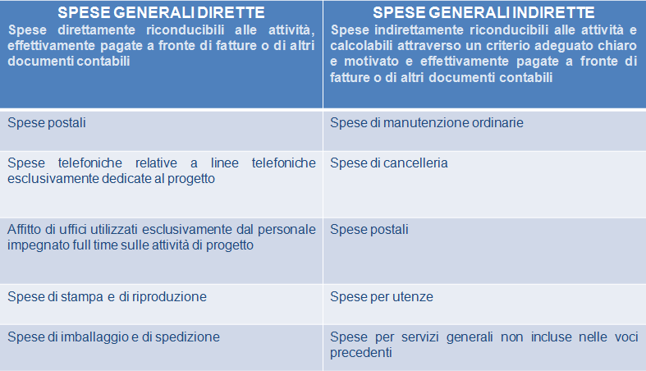
Spese Generali: dirette ed indirette (1)

Slide 77
Spese Generali: dirette ed indirette (2)
Le Spese Generali Dirette possono essere facilmente identificate e riferite all’operazione
Le Spese Generali Indirette devono essere appositamente calcolate secondo il metodo “pro-rata” o il metodo “forfettario”
Le Spese Generali sono considerate ammissibili alle seguenti condizioni:
che siano basate sui “costi effettivi” relativi all'esecuzione dell'operazione
che vengano imputate con “calcolo pro-rata” all’operazione, nella percentuale stabilita nell’ambito di ciascun PO, secondo un metodo equo e corretto, debitamente giustificato
fatte salve eventuali eccezioni previste in Regolamenti specifici ed in singoli PO

Slide 78
Spese Generali: dirette ed indirette (3)
Il metodo adottato per il “calcolo pro-rata” deve essere stabilito in anticipo, nel corso della redazione del Piano Finanziario del Progetto, e può basarsi a titolo esemplificativo sulle seguenti proporzioni:
numero di persone che lavorano all’operazione / numero di persone che lavorano nell’organizzazione o nel dipartimento
numero di ore lavorate sull’operazione / numero di ore lavorate in totale nell’organizzazione o nel dipartimento

Slide 79
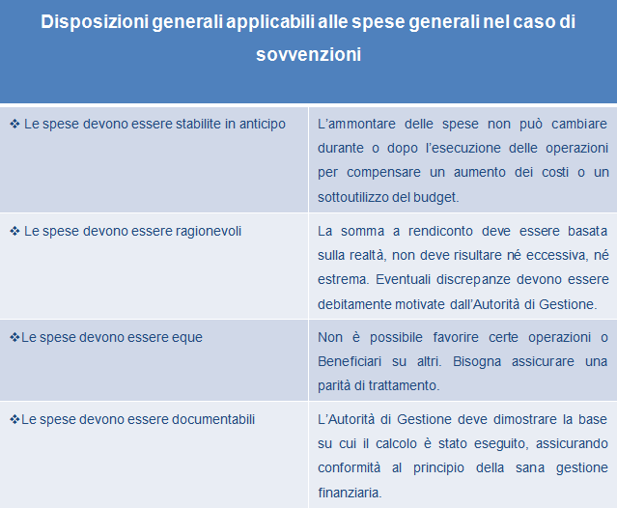
Tabella di Riepilogo sulle Spese Generali

Slide 80
Somme Forfettarie: definizione
Nel caso di importi forfettari, tutti i costi ammissibili, o parte dei costi ammissibili, di un‘operazione sono calcolati sulla base di un importo forfettario predeterminato: la definizione dell'importo forfettario deve essere giustificata dall’AdG, conformemente ai termini predefiniti dell'accordo sulle attività e/o sugli output
La Sovvenzione è versata se i termini predefiniti dell'accordo sulle attività e/o sugli output sono rispettati dal beneficiario
La possibilità di usare importi forfettari rappresenta un'applicazione del principio di proporzionalità volto ad alleggerire il carico amministrativo che grava sulle piccole operazioni, ed a consentire alle ONG, alle micro ed alle PMI un migliore accesso ai Fondi SIE
Questo è il motivo per cui le somme forfettarie che rientrano nel campo di applicazione dell'art 67, par 1, lettera c), del RDC sono limitate a somme fino a Euro 100.000 di contributo pubblico (massimale eliminato dal Reg Omnibus 1046/2018)

Slide 81
Attività di formazione e Costi Unitari
Per realizzare un corso di formazione è possibile che nel bando di gara il beneficiario chieda agli enti accreditati un'offerta di prezzo sulla base di un costo unitario per ciascun tirocinante che ottiene un diploma alla fine del corso, pertanto, i termini del contratto saranno: un tirocinante con diploma = Eur 1.000
Se alla fine del corso 10 tirocinanti hanno ricevuto il diploma, il beneficiario dichiara all'AdG Eur 10.000 di spesa ammissibile
Questo importo di Eur 10.000 sarà considerato come un costo reale sostenuto ed un controllo o un audit della spesa consisterà nella verifica della procedura di selezione e del rispetto dei termini del contratto, ossia accertare che vi sia un tirocinante che ha ottenuto un diploma per ciascuna unità di costo pagata
I costi di base della formazione (affitto delle sale, costi del personale, etc.) non verranno di norma sottoposti a verifica, poiché il contratto non prevede un rimborso su tale base

Slide 82
Costi del personale
Sono i costi derivanti da un accordo tra il datore di lavoro e il lavoratore o da contratti di prestazione di servizi per il personale esterno (a patto che tali costi siano chiaramente identificabili)
Ad esempio, se un beneficiario subappalta a un formatore esterno le proprie sessioni di formazione interne, la fattura deve identificare i diversi tipi di costi. La retribuzione del formatore sarà considerata alla stregua di un costo per il personale esterno. Ma, ad esempio, il materiale didattico non può essere preso in conto
I costi per il personale comprendono le retribuzioni totali, incluse le retribuzioni in natura, in linea con i contratti collettivi, versate al personale a compenso del lavoro prestato in relazione all'operazione
Tali costi comprendono anche le tasse e i contributi previdenziali a carico dei lavoratori nonché gli oneri sociali volontari e obbligatori che incombono al datore di lavoro

Slide 83
Costi del personale
I costi delle missioni di lavoro non sono però considerati costi per il personale, neanche le indennità o le retribuzioni versate ai partecipanti ad operazioni FSE
Esempio (Fondi SIE): sviluppo locale di tipo partecipativo (Community-Led Local Development - CLLD)
L'autorità di gestione sulla base dell'esperienza del passato ha valutato la quota tipica dei costi operativi e di animazione di un determinato gruppo d'azione locale (GAL) rispetto alla spesa sostenuta per l'implementazione di operazioni locali nel contesto della strategia CLLD, e per la preparazione e la realizzazione delle attività di cooperazione GAL
Anche se il sostegno a valere sui Fondi SIE per i costi d'esercizio e di animazione non può superare il tetto del 25% della spesa pubblica totale sostenuta nel contesto della strategia CLLD, l'esperienza insegna che questa percentuale nella maggior parte dei casi è inferiore

Slide 84
Costi del personale - Esempio CLLD
L‘AdG stabilisce un tasso forfettario del 17% (in base ad una metodologia giusta, equa e verificabile conforme all'art. 67, par. 1, lettera d) e 67, par. 5, lettera a), RDC, ma non all'art. 68, par. 1, lettera a), RDC poiché questo tasso forfettario non copre soltanto i costi indiretti) della spesa sostenuta per la implementazione delle operazioni nell'ambito della strategia CLLD e per la preparazione e realizzazione delle attività di cooperazione GAL, al fine di coprire i seguenti costi:
costi d'esercizio (costi operativi, spese per il personale, costi di formazione, costi legati alle relazioni pubbliche, oneri finanziari, costi per monitoraggio e valutazione della strategia);
costi legati all'animazione della strategia CLLD per facilitare gli scambi tra stakeholder al fine di fornire informazioni e promuovere la strategia nonché di sostenere i beneficiari potenziali onde sviluppare le operazioni e preparare le candidature

Slide 85
Costi del personale - Esempio CLLD
Pertanto, se il bilancio imputato al GAL per l'implementazione delle operazioni nell'ambito della strategia CLLD e per la preparazione e realizzazione delle attività di cooperazione del GAL per il periodo 2014-2020 è pari a EUR 1,5 milioni (tipo 1), il bilancio massimo corrispondente per i costi d'esercizio e di animazione sarebbe di EUR 1,5 milioni x 17% = EUR 255 000 (tipo 2). Di conseguenza, lo stanziamento totale di bilancio per il GAL è di EUR 1,755 milioni
Nella fase di implementazione ciò significa che ogniqualvolta un beneficiario chiede il rimborso della spesa sostenuta per un progetto, il GAL potrà inoltre chiedere il 17% di tale somma per i propri costi operativi e di animazione
Ad esempio, se la spesa sostenuta per un progetto è pari a EUR 1 000 (tipo 1), il GAL può dichiarare all’AdG EUR 1 000 x 17% = EUR 170 (tipo 2) per i propri costi operativi e di animazione

Slide 86
Costi del personale - Esempio CLLD
Il GAL non è tenuto a fornire una documentazione a riprova dei suoi costi operativi e di animazione dichiarati in base al tasso forfettario, ma la metodologia per la determinazione del 17% deve essere verificabile
Si noti che il tasso forfettario può essere stabilito separatamente per i soli costi operativi o di animazione
N.B. Si tenga presente che, come nell'esempio di cui sopra, la metodologia per stabilire il tasso forfettario non deve seguire necessariamente quella applicata per stabilire il tetto massimo del 25%. In tutti i casi, indipendentemente dalla metodologia usata per definire il tasso forfettario, si devono rispettare le disposizioni relative al tetto massimo dei costi operativi e di animazione di cui all'art. 35, par. 2, RDC

Slide 87
Costi del personale - Norme specifiche per il FSE
L'art. 14, par. 2, del regolamento (UE) n. 1304/2013 comprende un sistema specifico di finanziamento a tasso forfettario
I costi diretti per il personale possono essere usati per calcolare tutte le altre categorie di costi ammissibili del progetto sulla base di un tasso forfettario fino al 40%
Tutte le altre categorie di costi comprendono altri costi diretti (ad eccezione dei costi diretti per il personale, ma incluse le retribuzioni e le indennità versate ai partecipanti) e costi indiretti
Il 40% può essere usato direttamente dall'autorità di gestione senza necessità di giustificazione

Slide 88
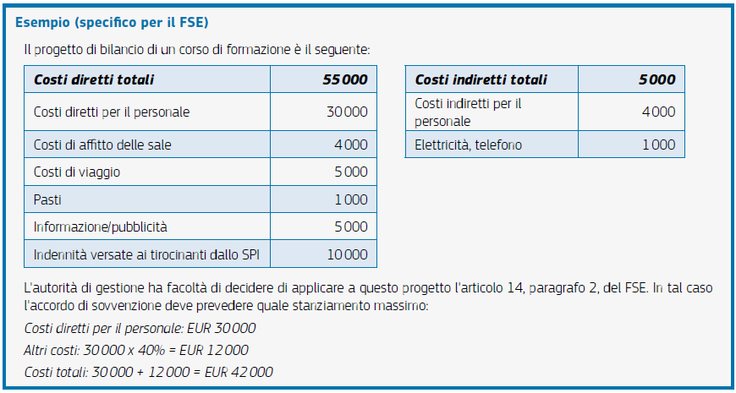
Costi del personale - Esempio FSE

Slide 89
Costi del personale - Norme specifiche ETC
L'art. 19 Reg 1299/2013 stabilisce che i costi del personale di un'operazione possono essere calcolati su base forfettaria fino al 20% dei costi diretti diversi dai costi del personale di detta operazione
Ciò significa che soltanto i costi diretti del personale possono essere conteggiati a forfait (dei costi diretti diversi dai costi del personale)
Ciò significa anche che questo tasso forfettario può essere usato senza che lo Stato membro sia tenuto a eseguire un calcolo per determinare il tasso applicabile

Slide 90
Tabelle standard di costi unitari

Slide 91
Tabelle Standard di Costi Unitari: definizione
Nel caso delle Tabelle Standard di Costi Unitari (TSCU), tutti o parte dei costi ammissibili di un‘operazione sono calcolati sulla base di attività, input, output, o risultati quantificati, moltiplicati usando TSCU predeterminate
Questa possibilità può essere usata per qualsiasi tipo di progetto, o parte di progetto, quando è possibile definire le quantità legate ad un'attività e le relative TSCU: queste si applicano di solito a quantità facilmente identificabili
Le TSCU possono essere:
basate sul processo al fine di coprire, con la migliore approssimazione possibile, i costi effettivi di attuazione di un'operazione
basate sui risultati o sugli output
definite in base sia al processo sia al risultato

Slide 92
TSCU - Esempio FSE (basato sull'output)
Per un corso di informatica di 1.000 ore per 20 tirocinanti i costi ammissibili possono essere calcolati sulla base di un costo orario della formazione x il numero di ore dei tirocinanti. Il costo orario è stato stabilito previamente dall‘AdG ed indicato nel documento che specifica le condizioni per il sostegno
Presupponendo che l'AdG fissi il costo della formazione a EUR 7 per ora di formazione per tirocinante, la sovvenzione massima assegnata al progetto sarebbe fissata a 1.000 ore x 20 tirocinanti x EUR 7 / ora / tirocinante = EUR 140.000
Alla fine dell'operazione i costi ammissibili finali saranno stabiliti sulla base del numero effettivo di ore per ciascun tirocinante (comprendente eventualmente alcune assenze giustificate) a seconda della partecipazione effettiva dei tirocinanti e delle lezioni effettivamente impartite

Slide 93
TSCU - Esempio FSE (basato sull'output)
Sarà necessario disporre di fogli di presenza dei tirocinanti accurati e che descrivano nei dettagli le attività di formazione oltre a certificare la presenza effettiva dei tirocinanti
Se alla fine soltanto 18 persone hanno seguito il corso, 6 di loro per 900 ore, 5 per 950 ore, 5 per 980 ore e gli altri 2 per 1.000 ore, il numero di ore totale x tirocinante sarà pari a:
900x6 + 950x5 + 980x5 + 1.000x2 = 17.050 ore totali di formazione x tirocinante.
La spesa ammissibile sarà: 17.050 ore di formazione x EUR 7 = EUR 119.350

Slide 94
TSCU - Esempio FESR (basato sull'output)
Il beneficiario, una Camera di commercio regionale, organizza un servizio di consulenza per le PMI della regione che sarà erogato dai consulenti della Camera di commercio regionale
Sulla base della precedente contabilità del reparto "consulenze" della Camera si stima che una giornata di consulenza costi EUR 350/ giorno
L'assistenza verrà calcolata sulla base della seguente formula: numero di giorni x EUR 350
Occorrerà comunque disporre di fogli orari accurati in cui siano specificate le attività di consulenza e le presenze dei consulenti

Slide 95
TSCU - Esempio FEASR (basato sull'output)
"Investimenti nello sviluppo delle aree forestali e nel miglioramento della redditività delle foreste" (art. 21)
Un silvicoltore riceve un sostegno per il rimboschimento e la manutenzione di 3 ettari di bosco per 7 anni. I costi (rimboschimento e manutenzione) sono stati definiti in precedenza dall‘AdG in base al tipo di bosco. Questa metodologia sarà inclusa nel Programma di sviluppo rurale
I costi sono i seguenti:
per il rimboschimento 2 000 EUR/ha
per la manutenzione 600 EUR/ha per il primo anno e 500 EUR/ha per gli anni successivi
Pertanto i costi ammissibili totali sarebbero:
3ha x 2.000 EUR/ha + 3ha x 600 EUR/ha + (3ha x 500 EUR/ha) x 6 anni = EUR 16.800

Slide 96
TSCU - Esempio FSE (basato sui risultati)
Un programma di assistenza alla ricerca di un posto di lavoro della durata di 6 mesi ("l’operazione") potrebbe essere finanziato sulla base di TSCU (ad esempio EUR 2.000/ persona) per ciascuno dei 20 partecipanti all'operazione che trova un lavoro e lo conserva per un periodo predeterminato, ad esempio sei mesi
Il calcolo della sovvenzione massima concessa per l'operazione è: 20 persone x EUR 2.000 /collocato = EUR 40.000
I costi ammissibili finali sono calcolati sulla base dell'output reale dell'operazione:
se soltanto 17 persone sono state collocate sul mercato del lavoro e hanno mantenuto il loro posto di lavoro per il periodo prescritto, i costi ammissibili finali in base ai quali la sovvenzione sarà versata al beneficiario sarebbero di 17 x EUR 2.000 = EUR 34.000

Slide 97
TSCU – il caso specifico dei costi orari per il personale
L'art. 68, par. 2, RDC introduce una nuova norma per agevolare l'uso di costi orari unitari per calcolare i costi del personale legati alla realizzazione di un'operazione:
Costo orario del personale = i più recenti costi annui lordi per l'impiego documentati / 1.720
1.720 ore è un "tempo lavorativo" annuo standard che può essere usato direttamente senza che lo Stato membro debba effettuare alcun calcolo
Il numeratore, cioè i più recenti costi annui lordi per l'impiego documentati, deve essere giustificato
Nel caso di un progetto realizzato nell'arco di diversi anni, l‘AdG può scegliere di aggiornare il costo orario per il personale una volta che siano disponibili nuovi dati o di usare lo stesso per l'intero periodo di realizzazione, se il periodo di realizzazione è particolarmente lungo, sarebbe buona pratica definire fasi intermedie in cui si possa rivedere il costo orario per il personale

Slide 98
TSCU – il caso specifico dei costi orari per il personale
Se si avvale di questa possibilità l‘AdG deve tenere presente che:
"l’implementazione di un'operazione" riguarda tutte le fasi di un'operazione. Non va escluso alcun costo del personale legato a fasi specifiche di un'operazione;
le norme nazionali in tema di ammissibilità devono specificare cosa è coperto dai costi annui lordi per l'impiego, tenendo conto delle pratiche contabili usuali;
il più recente costo annuo lordo per l'impiego deve essere documentato tramite documenti contabili, i riepiloghi delle buste paga, ecc. Queste informazioni non devono necessariamente essere sottoposte a audit ex ante, ma devono essere verificabili;

Slide 99
TSCU – il caso specifico dei costi orari per il personale
Se si avvale di questa possibilità l‘AdG deve tenere presente che:
non è possibile usare un metodo di calcolo basato su dati storici del beneficiario visto che il regolamento fa riferimento ai più recenti costi annui lordi per l'impiego documentati;
i più recenti costi annui lordi per l'impiego documentati implicano che si disponga di un periodo di riferimento nel passato della durata di un anno (12 mesi consecutivi). Non è possibile usare i dati relativi a periodi successivi alla firma del documento che specifica le condizioni per il sostegno;
per il calcolo dei costi ammissibili del personale si devono usare soltanto le ore lavorate. Le ferie annuali ad esempio sono già incluse nel calcolo dei costi orari del personale.

Slide 100
TSCU – costi personale Esempio FESR
Certi tipi di progetti rivolti alle PMI nel campo della R&S e dell'innovazione comportano spesso, tra i loro elementi chiave, i costi del personale
L'applicazione di TSCU rappresenta una semplificazione molto apprezzata da queste PMI
Il costo unitario delle attività è espresso in questo caso quale tasso orario applicato alle ore effettivamente lavorate dal personale, è stabilito in precedenza nel documento che specifica le condizioni per il sostegno e fissa l'importo massimo dell'assistenza finanziaria come numero massimo di ore lavorate consentite, moltiplicato per il costo unitario (i costi calcolati del personale addetto all'operazione)

Slide 101
TSCU – costi personale Esempio FESR
Per convertire i costi reali con la migliore approssimazione possibile e per tener conto delle differenze tra regioni e settori, il costo per un'unità standard è definito quale costo orario del personale in base alla seguente formula:
costo orario del personale = retribuzione annua lorda (compresi gli oneri di legge) divisa per le ore dell'orario di lavoro legale medio (tenendo conto delle ferie annuali).
ad esempio: costo orario del personale = EUR 60.000 / (1.980 ore – 190 ore di ferie annuali) = 60.000/1.790 = 33,52 EUR/ora
L'assistenza finanziaria attribuita all'operazione è calcolata come tasso orario moltiplicato per il numero reale verificato di ore lavorate: ciò impone alle PMI di conservare tutti i documenti probatori delle ore lavorate dal personale addetto al progetto e l‘AdG deve conservare tutti i documenti atti a giustificare il costo orario del personale (una riduzione delle ore lavorate verificate si traduce in una riduzione dell'importo finale da versare)

Slide 102
TSCU – costi personale Esempio FESR alternativo
Simile al precedente tranne per il fatto che il costo orario del personale è basato sull'articolo 68, paragrafo 2, dell'RDC.
Costo orario del personale = più recente retribuzione annuale lorda documentata (compresi gli oneri di legge) divisa per 1.720 ore
ad esempio: tasso orario = EUR 60.000 / 1.720 ore = 60.000/1.720 = 34,88 EUR/ora

